Slide 1
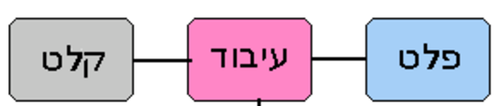
מה נלמד היום?
קלט
משתנים - variables
הדפסת ערך של משתנה
שלבים לפתרון בעיה אלגוריתמית

Slide 2
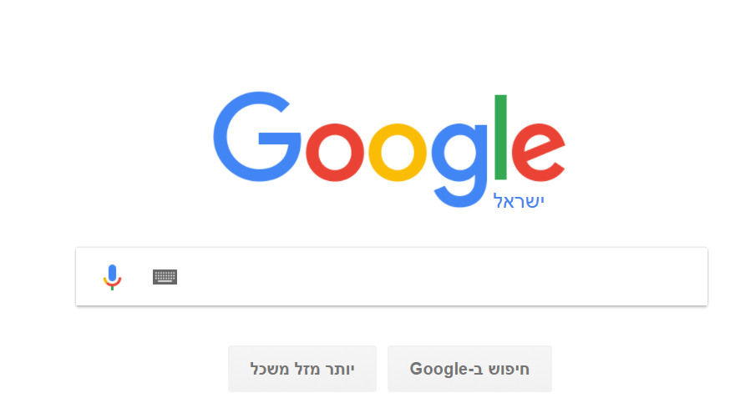
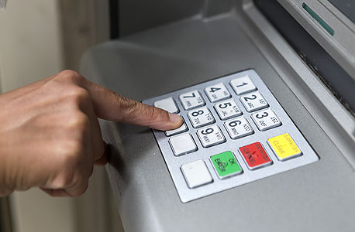
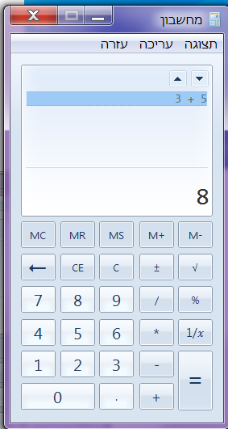
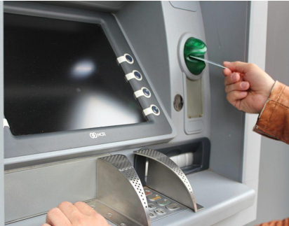

דוגמאות של קליטת נתונים ואמצעי קלט שונים

Slide 3
בעיה אלגוריתמית שכוללת קלט
פתחו אלגוריתם שהקלט שלו הוא שני מספרים שלמים (המופרדים ברווח),
והפלט שלו הוא ההודעה:
"שני המספרים שנקלטו הם:" ומתחתיה שני המספרים.
ישמו את האלגוריתם בתוכנית בשפת #C.
הקלט יתבצע ע"י הקלדת מספרים במקלדת.
מספר הקלטים האפשריים בבעיה זו הוא רב (ולמעשה אינסופי) כיוון שקלט יכול להיות כל זוג מספרים, למשל: 7 ו-5 , או 20 ו- 2 .
האלגוריתם המבוקש צריך לתת את הפלט הנכון עבור כל זוג מספרים שהוא, כלומר, הוא צריך להיות אלגוריתם כללי.

Slide 4
חלוקת המשימה לתת-משימות
את המשימה שיש לפתור בבעיה ניתן לחלק לשלוש תת-משימות:
1 .קליטת שני מספרים שלמים
2 .הצגת ההודעה "שני המספרים שנקלטו הם:"
3 .הצגת שני המספרים שנקלטו בשורה חדשה
היכן ישמור המחשב את הנתונים הנקלטים?

Slide 5
היכן מאוחסנים הנתונים במחשב?
הנתונים מאוחסנים בזיכרון המחשב
זיכרון המחשב הוא אוסף של תאים (כמו טבלה ענקית) שבהם ניתן לאחסן נתונים

Slide 6
משתנים - variables
בכל פעם שהתוכנית מעוניינת לעבוד עם נתון מסוים, עליה "לשריין" תא מהזיכרון על מנת לשמור בו את אותו הנתון.
אותו התא שנשריין על מנת לאחסן בו נתון נקרא משתנה ועלינו לתת לו שם מזהה

Slide 7

דוגמא
בבעיה האלגוריתמית הנתונה, כמה תאים עלינו לשריין בזיכרון?
2 תאים.
נקרא להם num1 ו-num2.
num1
 |  |  |  | num2
num2
num1

Slide 8
מתשנים - תזכורת
מחשבים יכולים לזכור מידע.
הם עושים זאת בעזרת משתנים.
משתנה הוא קופסא/תא בזיכרון המחשב בעל שם מזהה ייחודי.
אפשר להכניס ערך לקופסא/למשתנה.
אפשר להציץ לתוכה כדי לראות מה הערך השמור בה
אפשר להשתמש בערך ששמור בה.
אפשר לשנות את ערכו (להחליף את הערך ששמור בה בערך אחר - חדש).
משתנה מסוגל להכיל נתון אחד בלבד.

Slide 9
האלגוריתם לפתרון הבעיה
פתחו אלגוריתם שהקלט שלו הוא שני מספרים שלמים (המופרדים ברווח), והפלט שלו הוא ההודעה:
"שני המספרים שנקלטו הם:" ומתחתיה שני המספרים.
num1
num2

Slide 10
מימוש האלגוריתם ב #C
ב # C יש להצהיר על כל משתנה לפני השימוש בו.
ההצהרה נעשית בכתיבת טיפוס (type) המשתנה ושמו של המשתנה.
טיפוס (type) הוא סוג של ערכים.
למשל, כל המספרים השלמים הם מטיפוס שלם וכל המספרים הממשיים הם מטיפוס ממשי.
כיוון שבחרנו במספרים שלמים, נגדיר כי שני המשתנים הם מטיפוס שלם.
לצורך כך, נעשה בשימוש במילה int (קיצורה של המילה האנגלית integer ,שמשמעותה מספר שלם)

Slide 11
הגדרה/הצהרה על המשתנים ב #C
;שם משתנה טיפוס/סוג המשתנה
int num1;
int num2;
מכיוון ששני המשתנים הם מאותו הטיפוס (int) ניתן להצהיר עליהם באותה השורה:
int num1, num2;
num1
num2

Slide 12
קליטת מספרים ב #C
השלב הבא לאחר הכרזת המשתנים int num1, num2;, הוא לקלוט שני מספרים שלמים.
קליטת מספר שלם נעשית באמצעות ההוראה:
הוראה זו קולטת ערך שלם ומכניסה אותו לתוך המשתנה ששמו כתוב בצד שמאל.
למעשה, זו הוראה מורכבת למדי, המפעילה כמה פעולות:
הפעולה הראשונה שמופעלת היא ReadLine של המחלקה Console אשר קוראת
שורה מהמקלדת.
השורה הזאת מועברת למחלקה האחראית למספרים השלמים int.
מחלקה זו בתורה מפעילה על השורה שקיבלה את הפעולה Parse, והיא מפרשת את
רצף הסימנים שנקרא מהמקלדת ומתרגמת אותו לערך שלם.
שם משתנה = int.Parse(Console.ReadLine());

Slide 13
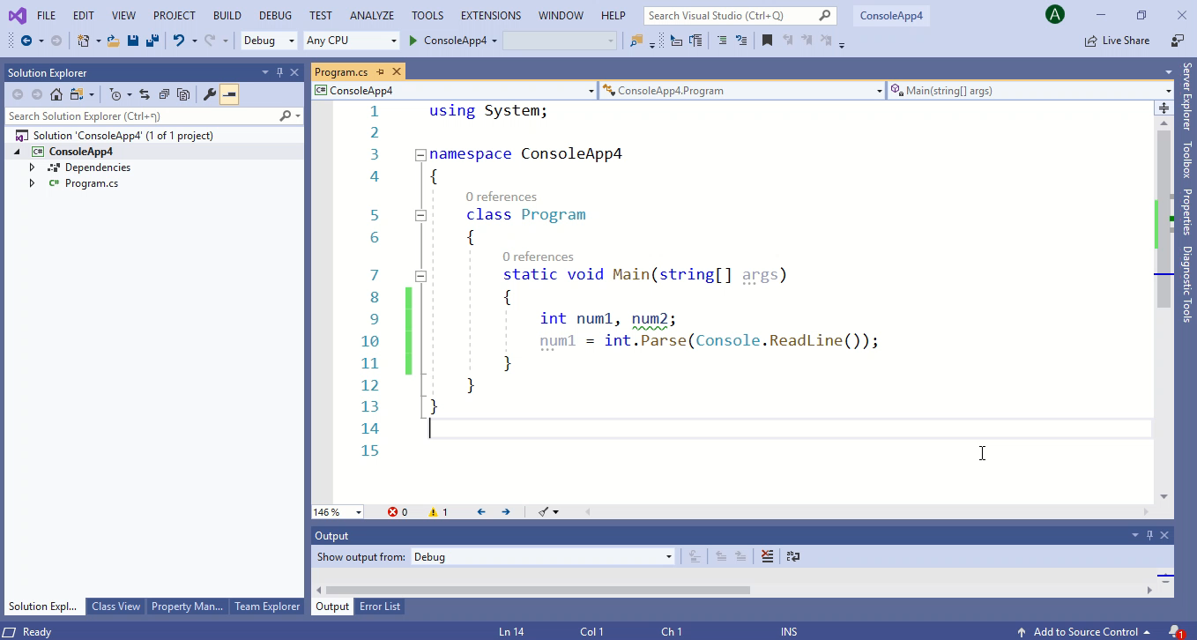
כיצד יגיב המחשב כאשר יפגוש את הוראת הקליטה?

Slide 14

כיצד יגיב המחשב כאשר יפגוש את הוראת הקליטה?
התוכנית תעצור ותחכה לקלט מתאים מהמשתמש.
נהוג להוסיף הנחיה למשתמש, מעין הדרכה מדוע נעצרה התוכנית ולמה היא מצפה.
בעזרת איזו פקודה נוסיף הנחיה כזאת?

Slide 15
מימוש ההוראה הראשונה של האלגוריתם שכתבנו
num1
num2
int num1, num2;
Console.WriteLine("Enter the first number please");
num1 = int.Parse(Console.ReadLine());
Console.WriteLine("Enter the second number please");
num2 = int.Parse(Console.ReadLine());

Slide 16
מימוש ההוראה השנייה של האלגוריתם שכתבנו
Console.WriteLine(“The two numbers are:");

Slide 17
מימוש ההוראה השלישית של האלגוריתם שכתבנו
כיצד ניתן הוראה ל #C להציג על המסך את ערכי המשתנים?
num1
num2
Console.WriteLine(num1);
Console.WriteLine(num2);

Slide 18
הצגת ערך של משתנה ב #C
Console.WriteLine(שם המשתנה);

Slide 19
התוכנית השלמה כולל תיעוד
/*
התוכנית קולטת שני מספרים שלמים ומציגה את ערכם כפלט
*/
static void Main(string[] args)
}
int num1, num2;
Console.WriteLine("Enter the first number please");
num1 = int.Parse(Console.ReadLine());
Console.WriteLine("Enter the second number please");
num2 = int.Parse(Console.ReadLine());
Console.WriteLine("The two numbers are: ");
Console.WriteLine(num1);
Console.WriteLine(num2);
{

Slide 20
הרצת התוכנית
/*
התוכנית קולטת שני מספרים שלמים ומציגה את ערכם כפלט
*/
static void Main(string[] args)
}
int num1, num2;
Console.WriteLine("Enter the first number please");
num1 = int.Parse(Console.ReadLine());
Console.WriteLine("Enter the second number please");
num2 = int.Parse(Console.ReadLine());
Console.WriteLine("The two numbers are: ");
Console.WriteLine(num1);
Console.WriteLine(num2);
{
Enter the first number please
12
Enter the second number please
34
The two numbers are:
12
34

Slide 21
מה מתרחש במוח ובזיכרון המחשב כאשר מריצים את התוכנית?
נעקוב שוב אחרי ביצוע התוכנית אך הפעם נתמקד בזיכרון.
/*
התוכנית קולטת שני מספרים שלמים ומציגה את ערכם כפלט
*/
static void Main(string[] args)
}
int num1, num2;
Console.WriteLine("Enter the first number please");
num1 = int.Parse(Console.ReadLine());
Console.WriteLine("Enter the second number please");
num2 = int.Parse(Console.ReadLine());
Console.WriteLine("The two numbers are: ");
Console.WriteLine(num1);
Console.WriteLine(num2);
?
12
?
34
Enter the first number please
12
Enter the second number please
34
אין לפעולת הפלט כל השפעה על ערכם של המשתנים.
num1
num2
The two numbers are:
12
34

Slide 22
מה קורה למשתנים כאשר הרצת התוכנית מסתיימת?
בתום ביצוע ההוראה האחרונה בתוכנית "ישוחררו" תאי הזיכרון שהוקצו בתחילת הרצת התוכנית.
כלומר תאי זיכרון אלה כבר לא שייכים לתוכנית ואסור לה להשתמש בהם יותר.
אם נריץ שוב את התוכנית, יוקצו שוב תאי זיכרון, ואלה אינם בהכרח אותם תאי הזיכרון שהוקצו בהרצה הקודמת.
num1
 |  |  |  | num2
?
12
?
34
num1
num2
 |  |  | num1
 | num2
?
?
num1
num2

Slide 23
סיכום שלבים לפתרון בעיה
פיתוח ויישום אלגוריתם לפתרון בעיה נתונה יעשה תמיד על פי השלבים הבאים:
1 .בחינת דוגמאות קלט שונות והבנת הקשר הדרוש בין הקלט לפלט.
2 .חלוקת המשימה לתת-משימות.
3 .בחירת משתנים – תפקיד, שם וטיפוס לכל משתנה.
4 .כתיבת האלגוריתם.
5 .יישום האלגוריתם על ידי תוכנית.
6 . ביצוע מעקב לבדיקת התוכנית שכתבנו.
כרגע האלגוריתמים לפיתוח הם קצרים, אך חשוב כבר עכשיו להבחין בשלבים השונים. ככל שנתקדם יותר בחומר הלימוד נפתח אלגוריתמים מורכבים יותר, וחשיבות הפיתוח בשלבים תתברר יותר ויותר.

Slide 24
שם משתנה - כללים
מומלץ לתת למשתנים שמות המתארים את מטרותיהם. כך, לדוגמה, אם יש צורך במשתנה המכיל ממוצע ציונים, עדיף לקרוא לו average, ולא x.
שם המשתנה יכול להכיל רק אותיות אנגליות (גדולות וקטנות), מספרים, וקו תחתון.
אסור ששם המשתנה יתחיל במספר. כך, לדוגמה, option2 הוא שם חוקי למשתנה, אך 2option איננו.
שפת #C מבדילה בין אותיות אנגליות גדולות לקטנות, ולכן השם Foo שונה מ- foo.

Slide 25
האם שמות המשתנים הבאים הם תקינים?
First name
FirstName
3num
num1
num-1
num_1
ask?
a
sum
max_VALUE
MATZAV_MISHPACHTI
A.b
int
_one_two
X
√
X
√
X
√
X
√
√
√
√
X
X
√

Slide 26


